Slide 1
생물학 연구를 위한 컴퓨터 사용기술
^{7th} Lecture 2020. 5.7
수치 계산 및 통계처리
충북대학교 대학원 생물학과

Slide 2
강의 계획서
주 | 수업내용
1주차 | 강의 개요
2주차 | 유닉스 기초 및 MSA 분석
3주차 | 텍스트 데이터 프로세싱 및 BLAST 이용/쉘 스크립팅
4주차 | 파이썬 프로그래밍 기초 I
5주차 | 데이터 프로세싱 기초 (Pandas)
6주차 | 데이터 시각화
7주차 | 수치 계산 (Numpy) 및 통계처리
8주차 | 전사체 데이터 분석 : Kallisto
9주차 | 전사체 데이터 분석 : Differential Expression Analysis
10주차 | 전사체 데이터 분석 : Network Analysis and Go analysis
11주차 | 단백질 구조 데이터 시각화 : PyMol & ChimeraX
12주차 | 단백질 구조 예측 및 PDB 파일 분석 :Rosetta
13주차 | 단백질/펩타이드 도킹 및 단백질 디자인 :Rosetta
14주차 | 구조 기반 약물후보물질 발굴 : Autodock vina
활용 기본기술
전사체 분석
단백질 구조 분석

Slide 3
숫자 계산과 통계
탐색적 데이터 분석을 통하여 어떤 가설을 정립한다면,
이 가설이 어느정도 통계적 유의성을 가지는지를 확인하려면 추론 통계를 수행해야 함
단순한 추론 통계 이외에도 숫자 형태의 데이터를 변환하고 계산하는 것이 필요하다.
때로는 기계학습 (machine learning) 과 같은 테크닉이 필요하질수도 있음.
이것을 파이썬에서 수행하려면 어떻게 할 것인가?
파이썬에는 이를 위한 여러가지 모듈이 존재한다.
Numpy. Scipy Statmodels Scikit-learn

Slide 4
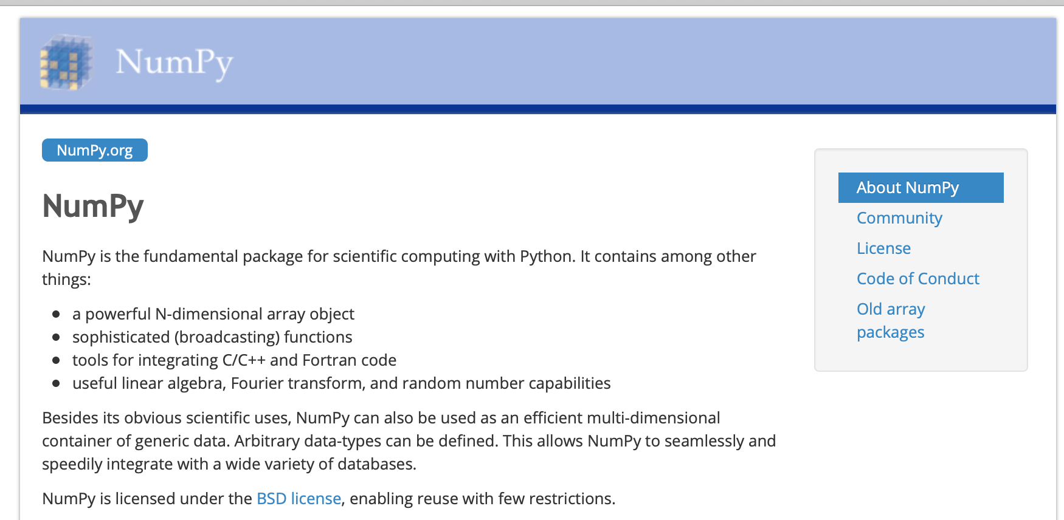
Numpy
많은 수치 데이터는 행렬 (Matrix) 형태로 존재한다.
행렬 형태의 데이터를 빠르게 계산할 수 있는 파이썬 모듈로 Numpy
(넘파이 라고 발음) 가 있음.
https://numpy.org
Numpy 는 Anaconda로 Python 을 설치하면 같이 설치됨

Slide 5
통계
이 강의는 통계학 강의가 아니므로 통계에 대한 자세한 이론은 생락함
Python에서는 많은 종류의 통계 계산을 수행할 모듈이 존재하고,
적절한 통계를 계산하기 위해서는 어떤 모듈을 사용하는지를 다룸.
연구에서 일상적으로 사용하는 통계의 원리에 대해서는..
https://www.youtube.com/channel/UCtYLUTtgS3k1Fg4y5tAhLbw

Slide 6
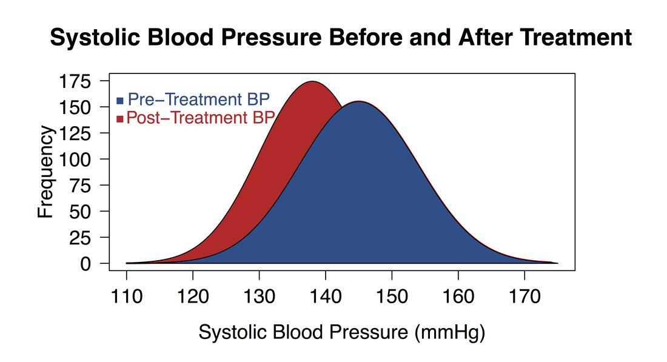
이번 강의에서 수행할 통계
T-test : 정규 분포를 따르는 두 개의 집단 간의 평균의 차이가 존재하는가?

Slide 7
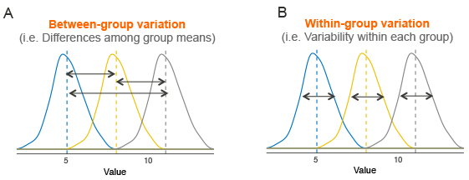
ANOVA : 정규 분포를 따르는 두 개 이상의 집단 간의 차이가 존재하는가?
집단 평균의 차이가 그룹 내에서의 변화에 비해서 크다면 집단 간의 차이가 존재한다.
만약 집단 간의 차이가 존재한다면 각각의 집단 사이에서 통계적으로 유의한 차이를 가지는 것은 무엇?

Slide 8
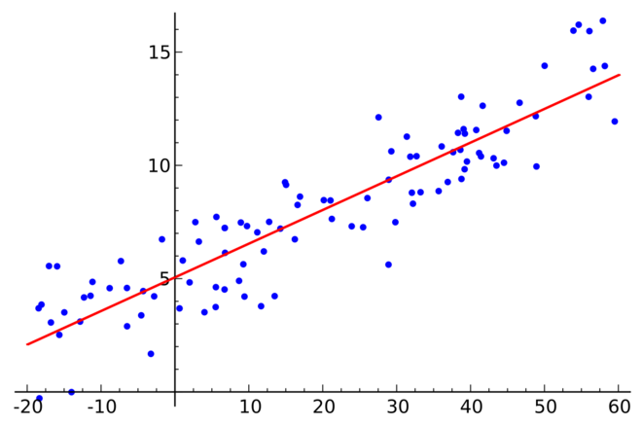
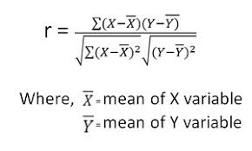
Linear Regression and Correlations
Pearson Correlation Coefficiet
얼마나 두 값이 선형 관계를 형성하고 있나?

Slide 9
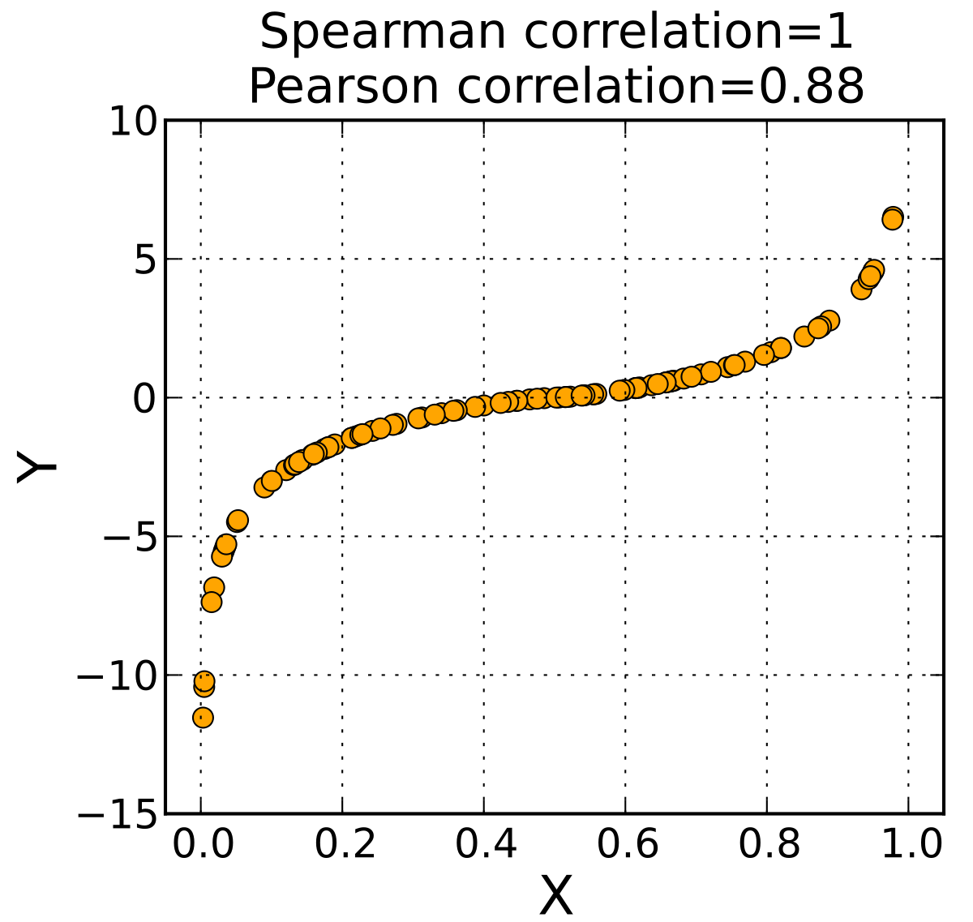
Spearman Correlation : 각 집단을 순위로 변환한 후, 이들의 관계를 측정
선형 관계와는 상관없이, 한 변수와 다른 변수의 변화가 상관 관계가 있나?

Slide 10
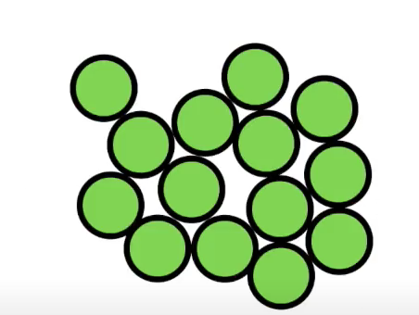
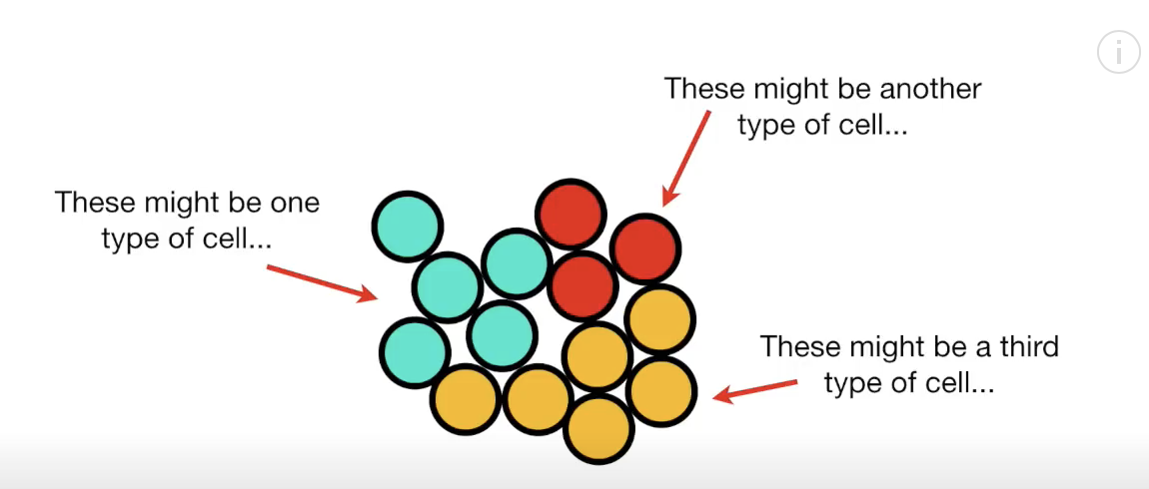
PCA : Princial Component Analysis
여러 종류의 세포가 있을때, 같은 종류의 세포를 어떻게 구분할 것인가?
이를 위해서 각 세포의 유전자 발현 레벨을 측정한다고 할때..
https://www.youtube.com/watch?v=HMOI_lkzW08
https://www.youtube.com/watch?v=FgakZw6K1QQ

Slide 11
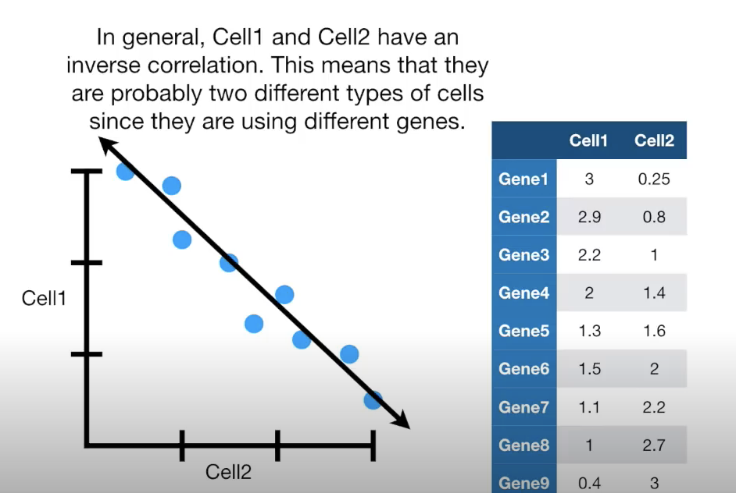
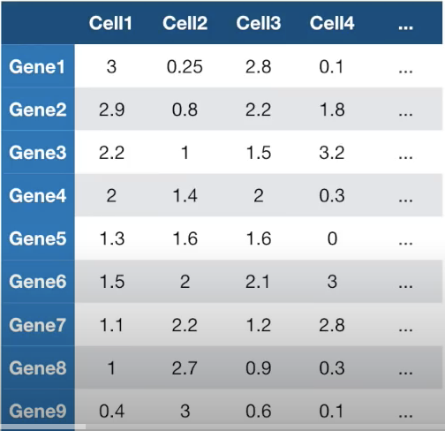
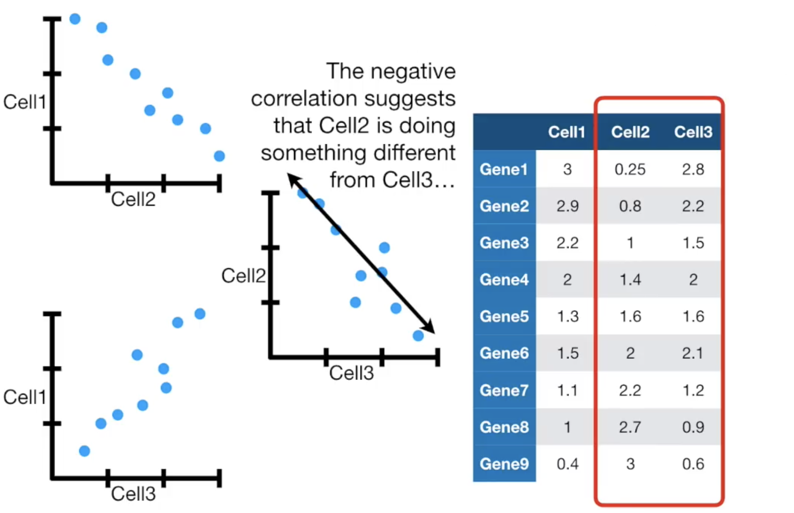

Slide 12
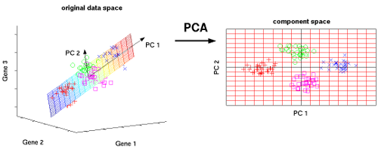

Slide 13
